Slide 1
עדכוני תקנות ונהלים נובמבר 2019
כנס קציני בטיחות בתעבורה נמל חיפה
מאת אפנגר חנניה מנהל מחוז באר שבע והדרום

Slide 2
בדיקת חורף
בתקנה 273 ד תוקן בהוראת שעה התאריך שבו חובה לבצע בדיקת חורף במקום 1 באוקטובר עד 1 לנובמבר יבא 1 לאוקטובר עד 1 לדצמבר
2 תחילת הבדיקה נשארה ללא שינוי 1- לאוקטובר מה שמאפשר טווח זמן יותר גדול לביצוע הבדיקה חודשיים במקום חודש אחד
3 ההגדרה לבדיקת חורף שקובעת שמבחן רישוי שנערך 90 יום לפני 1 – לנובמבר נשאר ללא שינוי

Slide 3
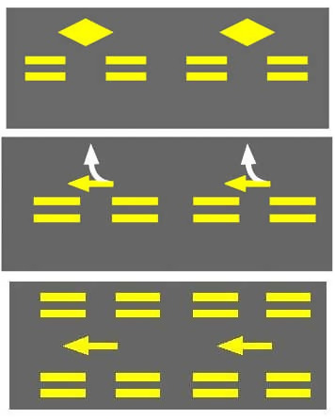
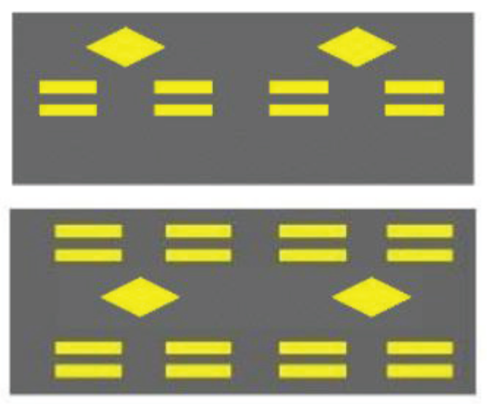
תיקונים בלוח התמרורים
תמרור 503 משנה צורה לא יהיו חצים לבנים או צהובים אלא מעוינים בלבד מתייחס לרכב ציבורי בקו שירות בלבד ולא לכול רכב ציבורי
ישן חדש

Slide 4


תמרור 514 כיווני נסיעה 514
המותרים בנתיב, חצים בצבע צהוב
עם או בלי חצים בלבן או בכתום.
החץ הצהוב מראה נסיעה לכול הכיוונים לרכב המצוין בתמרור 501
לא הוצב תמרור 501 החץ הצהוב מתייחס
לרכב ציבורי בקו שירות בלבד
חץ לבן מתיר נסיעה לכול כלי הרכב
חץ כתום מתייחס לאתר עבודות 501

Slide 5


תמרור 515 קו רציף כפול עם
מעוינים בצהוב ,חציית הקווים אסורה
הנסיעה מותרת לרכב המצוין בתמרור
501 או רכב הפונה בצומת.
לא הוצב תמרור 501 הנסיעה מותרת
לרכב ציבורי בקו שירות בלבד.

Slide 6
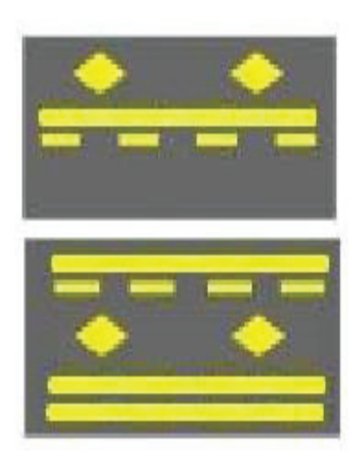

תמרור 516 קו קטעים ליד קו רציף חציה
אל ומהנתיב משולב עם מעוינים בצהוב
הנסיעה בנתיב לרכב לפי תמרור 501 או או למי שפונה בצומת.
לא הוצב תמרור 501 הנסיעה מותרה
לרכב ציבורי בקו שירות בלבד או לרכב
הפונה בצומת.

Slide 7

תמרור 813 כיווני הנסיעה המותרים
בנתיב חצים בצבע לבן .
היכנס לצומת ועבור בו רק בכיוון החץ
שסומן בנתיב שממנו נכנסת לצומת.
החץ אינו אוסר החלפת נתיב בתוך הצומת בתנאי ששמרת על כיוון הנסיעה כפי שמורה החץ.

Slide 8
בדיקה רפואית (למעט בדיקת עיניים)
ע"פ תקנה 191 א החל מתאריך 9/12/2019 אין יותר צורך שנהג חדש יבצע בדיקה רפואית אצל רופא משפחה .
במקום זאת יגיש תצהיר אישי בטופס מקוון
1 מתייחס למבקשי רישיון נהיגה לדרגות C1 B A 1
2 מבקש היתר נהיגה לאוטובוס זעיר פרטי D3 ,רכב ביטחון, רכב כיבוי, רכב חילוץ, או היתר על פי תקנה 190א (א) לצורכי בדיקת רכב , רשות הרישוי תיתן לו אישור שאין מניעה רפואית להמשיך בתהליך קבלת ההיתר.
3 מבקשי רישיון למונית , לאוטובוס ,למשא כבד , לתומך,
יזומנו למכון הרפואי לבטיחות בדרכים.

Slide 9
הנפקת רישיון נהיגה לאחר הצלחה במבחן נהיגה
החל מתחילת דצמבר 2019 לא יהיה צורך להגיע למשרד הרישוי לצורך הנפקת רישיון נהיגה .
את רישיון הנהיגה אפשר להפיק באופן עצמאי במכונות השירות או בסניפי הדואר.

Slide 10
הפקדת רישיון רכב עצמאית על ידי חברות ליסינג
בקרוב יקבלו 28 חברות בעיקר חברות ליסינג המבצעים היום העברת בעלות , סמכות לבצע
באופן עצמאי גם הפקדת רישיונות רכב במקום להגיע למשרדי הרישוי.

Slide 11
הנפקת רישיון רכב על דף לבן במכוני רישוי
מאחר שאין צורך להחזיק רישיון רכב ורישיון נהיגה ברכב.
במכוני רישוי מנפיקים רישיון רכב (למי שמגיע לטסט ללא רישיון רכב )על דף לבן וזאת למי ששילם מראש את האגרה באמצעות האינטרנט או באמצעות מוקד משרד התחבורה כוכבית 5678.

Slide 12
העברת בעלות דרך אפליקציה
בקרוב ניתן יהיה לבצע העברת בעלות ללא צורך להגיע לסניפי הדואר באמצעות אפליקציה .
בתנאי שהקונה והמוכר רשומים בממשל זמין
באזור האישי.
הפעולה מאובטחת נגד זיופים.

Slide 13
הנפקת רישיון נהיגה מפלסטיק
ניתן כבר היום לקבל רישיון נהיגה פלסטיק למי שדחוף לו לפני נסיעה לחול ולא יכול להמתין.
1 נסיעה לקיבוץ בבארי עצמאית ותשלום של 58.5₪
למי שמעדיף לקבל את הרישיון בשדה תעופה ישלם על השירות 234 ₪

Slide 14
נהיגה באוטובוס אוטומטי
היתר 273
א משרד הרישוי לא מכניס יותר את ההגבלה למי שנבחן באוטובוס אוטומטי אלא אם לנהג יש רישיון לפרטי אוטומטי.
ב בקרוב תבוטל ההגבלה גם לאלו שלהם נרשמה בעבר באופן אוטומטי.
בהגבלה הרשומה ברישיון הנהיגה מופיע "מוגבל לנהיגת אוטובוס אוטומטי דרגה D בלבד"
לא כולל דרגה D1 D2 D3

Slide 15
תודה רבה על ההקשבה והמשך יום נעים

